Slide 1
Difunde el amor
Páguelo por adelantado

Slide 2
Instrucciones: Pagar por adelantado
¡Pagar de Adelante significa pasar la bondad a los demás! Normalmente es contagioso, así que la persona que recibió la bondad puede pagarla a otra persona.
Selecciona tres elementos de la lista de la siguiente diapositiva y haz un círculo alrededor de ellos. ¡Firma el contrato!
A lo largo del día y de la noche, por favor, complete los tres puntos. Lo pagarás por adelantado y le alegrarás el día a alguien.
¿Quién sabe? Tal vez la persona que recibe su acto amable lo pagará a otra persona. Piensa en cómo te sientes al completar sus tres actos de bondad

Slide 3
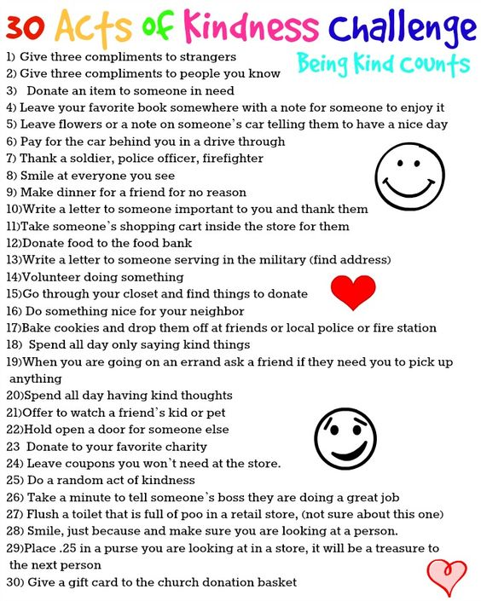

Slide 4
Contrato de estudiante
Yo, (firma _____________________________tu nombre), prometo completar las tres actividades de pago por adelantado para esta noche.

Slide 5
Asignación D
Usando un documento de Google, escribe sobre una de las experiencias de pago que completaste ayer. Explica lo que hiciste y cómo te hizo sentir. Intenta explicar cómo reaccionó la persona. ¡Usa los detalles sensoriales para describir lo que hiciste! Intenta incluir algún lenguaje figurativo como símiles o hipérboles. Incluya también diálogos entre personajes (citas) si puede. Esta es una entrada de estilo diario, sea creativo con buenos detalles. Incluya imágenes si lo desea.

Slide 6
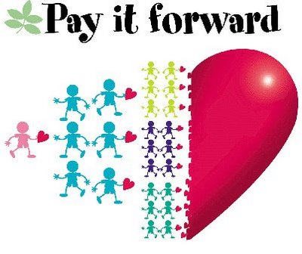
Extensión
La escuela municipal de Hobbs te desafía a pagar la semana que viene y la siguiente. ¡Veamos si puedes hacerlo parte de tu rutina de vida!
Esta foto de autor desconocido está licenciada bajo CC BY-NC-ND

